Slide 1
JAVA 程序设计
第3章 数据运算、流控制和数组

Slide 2
第3章 数据运算、流控制和数组
3.1 数据类型、变量与常量
3.2 运算符与表达式
3.3 流程控制语句
3.4 数组

Slide 3
3.1 数据类型、变量与常量

Slide 4
Java数据类型划分
Java中的数据类型分为两大类，一类是基本数据类型（primitive types），
另一类是引用类型( reference types )。后者相当于对象。
整数类型(byte, short, int, long)
数值型
浮点类型(float, double)
基本数据类型
字符型(char)
布尔型（boolean）
数据类型
类(class)
引用数据类型
接口(interface)
数组

Slide 5
Java基本数据类型
Java中定义了四类/八种基本数据类型
  逻辑型---- boolean
  文本型---- char
  整数型---- byte, short, int, long
  浮点数型---- float, double

Slide 6
逻辑型
boolean类型适于逻辑运算，一般用于程序流程控制
boolean类型数据只允许取值true或false，不可以0或非0的整数替代true和false。
用法举例：
    boolean b = false;
    if(b==true) {
    //do something
    }

Slide 7
文本型
char型数据用来表示通常意义上“字符”
字符常量是用单引号括起来的单个字符
  char c = 'A';
Java字符采用Unicode编码，每个字符占两个字节，因而可用十六进制编码形式表示
  char c1 = '\u0061';
Java语言中还允许使用转义字符'\'来将其后的字符转变为其它的含义
  char c2 = '\n'; //代表换行符

Slide 8
转义符
转 义 字 符 含 义
\ddd 1到3位八进制数所表示的字符(ddd)
\uxxxx 1到4位十六进制数所表示的字符(xxxx)
\' 单引号字符
\" 双引号字符
\\ 反斜杠字符
\r 回车
\n 换行
\f 走纸换页
\t 横向跳格
\b 退格

Slide 9
整数类型(1)
Java各整数类型有固定的表数范围和字段长度，而不受具体操作系统的影响，以保证Java程序的可移植性 :
类 型 | 占用存储空间 | 表数范围
byte | 1字节 | -128 ~ 127
short | 2字节 | -2¹⁵ ~ 2¹⁵-1
int | 4字节 | -2³¹ ~ 2³¹-1
long | 8字节 | -2⁶³ ~ 2⁶³-1

Slide 10
整数类型(2)
Java语言整型常量的三种表示形式：
  十进制整数，如12, -314, 0。
  八进制整数，要求以0开头，如012
  十六进制数，要求0x或0X开头，如0x12
Java语言的整型常量默认为int型，如：
int i =3;
声明long型常量可以后加‘ l ’或‘ L ’ ，如：
long l = 3L;
Java中没有“无符号数”

Slide 11
浮点型(1)
Java浮点类型有固定的表数范围和字段长度
类 型 | 占用存储空间 | 表数范围
float | 4字节 | -3.403E38~3.403E38
double | 8字节 | -1.798E308~1.798E308

Slide 12
浮点型(2)
Java浮点类型常量有两种表示形式
  十进制数形式，必须含有小数点，例如:
  3.14 314.0 .314
  科学记数法形式，如
  3.14e2 3.14E2 314E2
Java浮点型常量默认为double型,如要声明一个常量为float型，则需在数字后面加f或F，如：
double d = 3.14;
float f = 3.14f;

Slide 13
基本数据类型变量声明和赋值
public class Test {
public static void main (String args []) {
boolean b = true; //声明boolean型变量并赋值 int x, y=8; // 声明int型变量
float f = 4.5f; // 声明float型变量并赋值
double d = 3.1415; //声明double型变量并赋值
char c; //声明char型变量
c = '\u0031'; //为char型变量赋值
x = 12; //为int型变量赋值
}
}

Slide 14
标识符
任何一个变量、常量、方法、对象和类都需要有名字，这些名字就是标识符。标识符可以由编程者自由指定，但是需要遵循一定的语法规定。
标识符要满足如下的规定：
  （1）标识符可以由字母、数字和下划线(_)、美元符号($)组合而成；
  （2）标识符必须以字母、下划线或美元符号开头，不能以数字开头。
在实际应用标识符时，应该使标识符能一定程度上反映它所表示的变量、常量、对象或类的意义，这样程序的可读性会更好。
同时，应注意Java是大小写敏感的语言。

Slide 15
程序的注释
Java中可以采用三种注释方式：
（1）// 用于单行注释。注释从//开始，终止于行尾；
（2）/* … */ 用于多行注释。注释从/*开始，到*/结束，且这种注释不能互相嵌套；
（3）/** … */ 是Java所特有的doc注释。它以/**开始，到*/结束。

Slide 16
JavaDoc
其中，第3种注释主要是为支持JDK工具javadoc而采用的。javadoc能识别注释中用标记@标识的一些特殊变量，并把doc注释加入它所生成的HTML文件。常用的@标记如下。
 @see：引用其他类。
 @version：版本信息。
 @author：作者信息。
 @param：参数名说明。
 @return：说明。
 @exception：异常说明。
对于有@标记的注释，javadoc在生成有关程序的文档时，会自动地识别它们，并生成相应的文档。
如：
生成：
javadoc HelloDate.java

Slide 17
3.2 运算符与表达式

Slide 18
运算符
算术运算符: +，―，*，/，%，++，――
关系运算符: >，<，>=，<=，==，!=
逻辑运算符: !，& , | , ^ , &&，||
位运算符: &，|，^，~ ， >>，<<，>>>
赋值运算符: = 扩展赋值运算符:+=，―=，*=，/=
字符串连接运算符: +

Slide 19
算术运算符
+，―，*，/，%，++，――
有关 / 15/4 15/3 15/2 15.0/2
有关 % 100%3 100%-3 -100%-3 -100%3
有关%的含义 偶数 a %2, 整除 a%7, 个位 a%10
有关++, -- a=5; a++; b=a*2
a=5; b = ++ a *2;
a=5; b = a++ *2;
^不是乘方

Slide 20
逻辑运算符(1)
逻辑运算符功能
！-- 逻辑非 & -- 逻辑与 | -- 逻辑或
^ -- 逻辑异或 &&-- 短路与 || -- 短路或
逻辑运算符功能说明:
a | b | !a | a&b | a|b | a^b | a&&b | a||b
true | true | false | true | true | false | true | true
true | false | false | false | true | true | false | true
false | true | true | false | true | true | false | true
false | false | true | false | false | false | false | false

Slide 21
逻辑运算符(2)
短路(short-circuit)逻辑运算符应用
&& -- 第一个操作数为假则不判断第二个操作数
|| -- 第一个操作数为真则不判断第二个操作数
MyDate d;
  if ((d!=null) && (d.day >31)) {
  //do something with d
  }
  if(i <0 || i >31 ) {
  System.out.println("非法赋值");
  }

Slide 22
位运算符
位运算符功能
~ -- 取反 & -- 按位与 | -- 按位或 ^ -- 按位异或
位运算符功能说明:
1 | 1 | 0 | 0 | 1 | 0 | 1 | 1
~
0 | 1 | 0 | 0 | 1 | 1 | 1 | 1
&
0 | 1 | 1 | 0 | 1 | 1 | 0 | 1
1 | 0 | 1 | 1 | 0 | 0 | 0 | 0
0 | 1 | 0 | 0 | 1 | 0 | 0 | 1
1 | 1 | 0 | 0 | 1 | 0 | 1 | 1
1 | 1 | 0 | 0 | 1 | 0 | 1 | 1
|
0 | 1 | 1 | 0 | 1 | 1 | 0 | 1
^
0 | 1 | 1 | 0 | 1 | 1 | 0 | 1
1 | 1 | 1 | 0 | 1 | 1 | 1 | 1
1 | 0 | 1 | 0 | 0 | 1 | 1 | 0

Slide 23
移位运算符(1)
左移
  "a<<b; "将二进制形式的a逐位左移b位，最低位空出的b位补0；
带符号右移
  "a>>b; "将二进制形式的a逐位右移b位，最高位空出的b位补原来的符号位；
无符号右移
  "a>>>b;"将二进制形式的a逐位右移b位，最高位空出的b位补0。

Slide 24
移位运算符(2)
移位运算符性质
  适用数据类型:byte、short、char、int、long
  对低于int型的操作数将先自动转换为int型再移位（整型提升，对所有的运算都是这样）
  对于int型整数移位a>>b，系统先将b对32取模，得到的结果才是真正移位的位数
  对于long型整数移位时a>>b ，则是先将移位位数b对64取模
Notes:
取模的作用：保证移位的位数为合法

Slide 25
移位运算符(3)
移位运算符应用举例
2227 = | 00000000 00000000 00001000 10110011
2227<<3 = | 00000000 00000000 01000101 10011000
2227>>3 = | 00000000 00000000 00000001 00010110
2227>>>3 = | 00000000 00000000 00000001 00010110
-2227 = | 11111111 11111111 11110111 01001101
-2227<<3 = | 11111111 11111111 10111010 01101000
-2227>>3 = | 11111111 11111111 11111110 11101001
-2227>>>3 = | 00011111 11111111 11111110 11101001
Notes:
对-2227，参考MyTest.java

Slide 26
赋值运算符(1)
赋值运算符=
  当“=”两侧的数据类型不一致时，可以适用默认类型转换或强制类型转换(casting)原则进行处理
  long l = 100;
  int i = (int)l;
  特例:可以将整型常量直接赋值给byte, short, char等类型变量，而不需要进行强制类型转换，只要不超出其表数范围
  byte b = 12; //合法
  byte b = 4096; //非法

Slide 27
赋值运算符(2)
扩展赋值运算符
运算符 | 用法举例 | 等效的表达式
+= | a += b | a = a+b
-= | a -= b | a = a-b
*= | a *= b | a = a*b
/= | a /= b | a = a/b
%= | a %= b | a = a%b
&= | a &= b | a = a&b
|= | a |= b | a = a|b
^= | a ^= b | a = a^b
<<= | a <<= b | a = a<<b
>>= | a >>= b | a = a>>b
>>>= | a >>>= b | a = a>>>b

Slide 28
字符串连接运算符 +
"+" 除用于算术加法运算外，还可用于对字符串进行连接操作
int i = 300 +5;
String s = "hello, " + "world!";
"+"运算符两侧的操作数中只要有一个是字符串(String)类型，系统会自动将另一个操作数转换为字符串然后再进行连接
int i = 300 +5;
String s = "hello, " + i + "号";
System.out.println(s); //输出：hello, 305号
该运算符大大简化了字符串的处理

Slide 29
表达式
表达式是符合一定语法规则的运算符和操作数的序列
  a
  5.0 + a
(a-b)*c-4
i<30 && i%10!=0
表达式的类型和值
  对表达式中操作数进行运算得到的结果称为表达式的值
  表达式的值的数据类型即为表达式的类型
表达式的运算顺序
  首先应按照运算符的优先级从高到低的顺序进行
  优先级相同的运算符按照事先约定的结合方向进行

Slide 30
表达式中的类型转换
当有不同种类的混合运算时:
int→long→float→double
(所有的byte, short, char 等转为int )

Slide 31
运算符优先级与结合性
Separator | . ( ) { } ; ,
Associative | Operators
R to L | ++ -- ~ ! (data type)
L to R | * / %
L to R | + -
L to R | << >> >>>
L to R | < > <= >= instanceof
L to R | == !=
L to R | &
L to R | ^
L to R | |
L to R | &&
L to R | ||
R to L | ?:
R to L | = *= /= %= += -= <<= >>= >>>= &= ^= |=

Slide 32
问题
x=3,y=4,z=5;
!(x+y)+z-1&&y+z/2
    在javascript及TurboC中是不同的
    http://emuch.net/fanwen/427/56083.html
a=2
a++的副作用
查看反汇编的代码
  使用javap –c 类名

Slide 33
3.3 流程控制语句

Slide 34
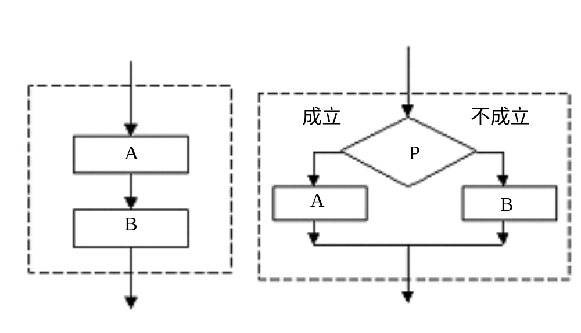
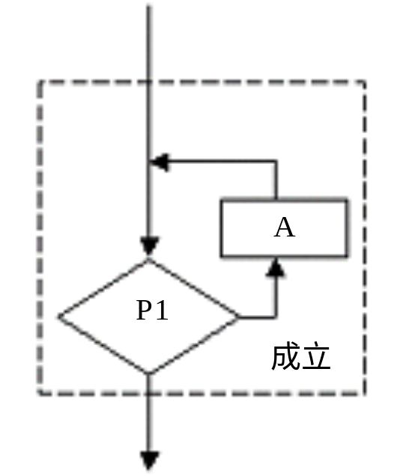
3.3.1 结构化程序设计的三种基本流程

Slide 35
3.3.2 简单语句
最简单的语句是方法调用语句及赋值语句，是在方法调用或赋值表达式后加一个分号（；）
如：
System.out.println(“Hello World”);
a = 3+x;
b = a>0?a:-a;
s = TextBox1.getText();
d = Integer.parseInt( s );

Slide 36
问题
没有“表达式语句”这个概念
x+y;

Slide 37
分支语句--if
if(条件表达式)
语句块； // if分支
else
语句块； // else分支
例：LeapYear.java

Slide 38
问题
if(x>=0) if(x>0) y=1;else y=0;else y=-1;

Slide 39
分支语句-- switch语句
switch(exp){
case const1:
statement1;
break;
case const2:
statement2;
break;
… …
case constN:
statementN;
break;
[default:
statement_dafault;
break;]
}
例：GradeLevel.java
例：AutoScore.java自动出题并判分

Slide 40
问题
每个分支都要有break（return/throw等也算)
除非多个case后没有语句
  case 1:
  case 2:
  case 3:
  …….语句;
  break;

Slide 41
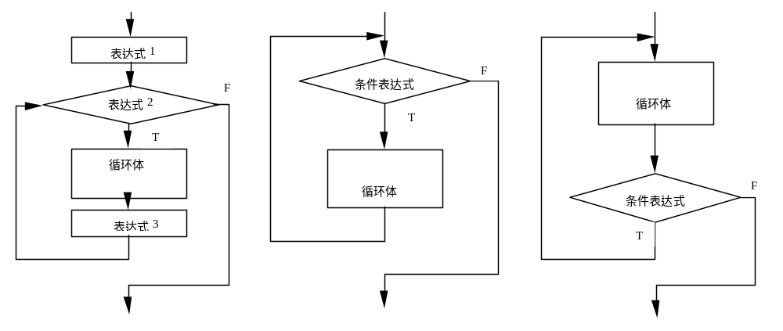
循环语句

Slide 42
循环语句
循环语句功能
  在循环条件满足的情况下，反复执行特定代码
循环的五个要素
  初始化部分（init_statement）
  循环条件部分（test_exp）
  循环体部分（body_statement）
  迭代部分（alter_statement）
  结束后处理
循环语句分类
  for 循环
  while 循环
  do/while 循环

Slide 43
for 循环语句
语法格式
for (init_statement; test_exp; alter_statement)｛
body_statement
｝
应用举例
public class ForLoop {
public static void main(String args[]){
int result = 0;
for(int i=1; i<=100; i++) {
result += i;
}
System.out.println("result=" + result);
}
}

Slide 44
while 循环语句
语法格式
[init_statement]
while( test_exp)｛
body_statement;
[alter_statement;]
}
应用举例
public class WhileLoop {
public static void main(String args[]){
int result = 0;
int i=1;
while(i<=100) {
result += i;
i++;
}
System.out.println("result=" + result);
}
}

Slide 45
do/while 循环语句
语法格式
[init_statement]
do｛
body_statement;
[alter_statement;]
｝while( test_exp);
应用举例
public class WhileLoop {
public static void main(String args[]){
int result = 0, int i=1;
do{
result += i;
i++;
}while(i<=100);
System.out.println("result=" + result);
}
}
示例： Sum100.java Circle99.java Jiaogu.java
ShowManyCharValue.java

Slide 46
Goto语句及其弊端
有关Goto语句的争论
Java中的解决方式

Slide 47
特殊流程控制语句
break 语句
  break语句用于终止某个语句块的执行
  { ……
  break;
  ……
  }
  break语句出现在多层嵌套的语句块中时，可以通过标签指明要终止的是哪一层语句块
  label1: { ……
  label2: { ……
  label3: { ……
  break label2;
  ……
  }
  }
  }

Slide 48
特殊流程控制语句
break 语句用法举例
public class TestBreak{
  public static void main(String args[]){
    for(int i = 0; i<10; i++){
    if(i==3)
    break;
    System.out.println(" i =" + i);
    }
    System.out.println("Game Over!");
  }
  }

Slide 49
特殊流程控制语句
continue 语句
  continue语句用于跳过某个循环语句块的一次执行
  continue语句出现在多层嵌套的循环语句体中时，可以通过标签指明要跳过的是哪一层循环
continue语句用法举例1
  public class ContinueTest {
  public static void main(String args[]){
  for (int i = 0; i < 100; i++) {
  if (i%10==0)
  continue;
  System.out.println(i);
  }
  }
  }

Slide 50
特殊流程控制语句
continue语句用法举例2
public class PrimeNumber{
public static void main(String args[]){
int n = 0;
outer:for(int i=101;i<200;i+=2){ //外层循环
for(int j=2; j<i;j++){ //内层循环
if(i%j==0)
continue outer; //不能使用 "break" ,为什么？
}
System.out.print(" " + i);
n++;
if(n<6 )
continue;
System.out.println(); //输出六个数据后换行
n = 0;
}
}
}
示例： Prime100Continue.java Rnd_36_7.java

Slide 51
示例

Slide 52
3.4 数组

Slide 53
数组概述
数组是多个相同类型数据的组合，实现对这些数据的统一管理
数组属引用类型，数组型数据是对象(object)，数组中的每个元素相当于该对象的成员变量
数组中的元素可以是任何数据类型，包括基本类型和引用类型

Slide 54
一维数组声明
一维数组的声明方式：
type var[] 或 type[] var；
例如：
int a[];
int[] a1;
double b[];
Mydate []c;
Java语言中声明数组时不能指定其长度(数组中元素的个数)，例如：
int a[5]; //非法

Slide 55
数组初始化
动态初始化
数组定义与为数组元素分配空间并赋值的操作分开进行。
int a[];
a = new int[3];
a[0] = 3;
a[1] = 9;
a[2] = 8;
MyDate dates[];
dates = new MyDate[3];
dates[0] = new MyDate(22, 7, 1964);
dates[1] = new MyDate(1, 1, 2000);
dates[2] = new MyDate(22, 12, 1964);

Slide 56
数组初始化
静态初始化：
在定义数组的同时就为数组元素分配空间并赋值。
int a[] = { 3, 9, 8};
MyDate dates[] = {
new MyDate(22, 7, 1964),
new MyDate(1, 1, 2000),
new MyDate(22, 12, 1964)
};

Slide 57
数组元素的默认初始化
数组是引用类型，它的元素相当于类的成员变量，因此数组一经分配空间，其中的每个元素也被按照成员变量同样的方式被隐式初始化。例如：
  public class Test {
    public static void main(String argv[]){
      int a[]= new int[5];
      System.out.println(a[3]);
    }
  }

Slide 58
数组元素的引用
定义并用运算符new为之分配空间后后，才可以引用数组中的每个元素；
数组元素的引用方式：arrayName[index]
  index为数组元素下标，可以是整型常量或整型表达式。如a[3] , b[i] , c[6*i];
  数组元素下标从0开始；长度为n的数组合法下标取值范围： 0 ~ n-1；
每个数组都有一个属性length指明它的长度，例如：a.length 指明数组a的长度(元素个数)；
注意String不是char[]

Slide 59
多维数组 (1)
二维数组举例：
int a[][] = {{1,2},{3,4,0,9},{5,6,7}};
j i | j = 0 | j = 1 | j = 2 | j = 3
i = 0 | 1 | 2
i = 1 | 3 | 4 | 0 | 9
i = 2 | 5 | 6 | 7

Slide 60
多维数组 (2)
Java中多维数组被做为数组的数组处理
Java中多维数组的声明和初始化应按从高维到低维的顺序进行
int t [][] = new int [4][];
t[0] = new int[5];
t[1] = new int[5];
int t1[][] = new int [][4]; //非法
Notes:
Notice：和C++相反!

Slide 61
多维数组 (3)
Java中多维数组不必须是规则矩阵形式
int[][] tt = new int[4][];
tt[0] = new int[2];
tt[1] = new int[4];
tt[2] = new int[6];
tt[3] = new int[8];
int tt[][] = new int[4][5];

Slide 62
多维数组初始化
静态初始化：
int intArray[][] = {{1,2},{2,3},{3,4,5}};
int intArray1[3][2] = {{1,2},{2,3},{4,5}}; //illegal
动态初始化
int a[][] = new int[4][5];
int b[][] = new int[3][]
b[0] = new int[2];
b[1] = new int[3];
b[2] = new int[5];

Slide 63
增强的(enhanced) for语句
int [][] a = { {1,2,3}, {4,5,6,7,8} };
int [][] b = new int [2][];
int [][] c = new int [2][3];
//int [][] err = new int [][3]; //错误
for(int[] row : a ){
for(int i : row ){
System.out.print( i+" " );
}
System.out.println();
}

Slide 64
复制数组
Java.lang.System类的arraycopy()方法提供了数组元素复制功能：
//源数组
int source[] = { 1, 2, 3, 4, 5, 6 };
// 目的数组
int dest[] = { 10, 9, 8, 7, 6, 5, 4, 3, 2, 1 };
// 复制源数组中从下标0开始的source.length个元素到
// 目的数组，从下标0的位置开始存储。
System.arraycopy(source, 0, dest, 0, source.length);
注: 不会拷贝对象, 只会拷贝引用.
是浅拷贝(shallow copy), 不是深拷贝(deep copy )

